Slide 1
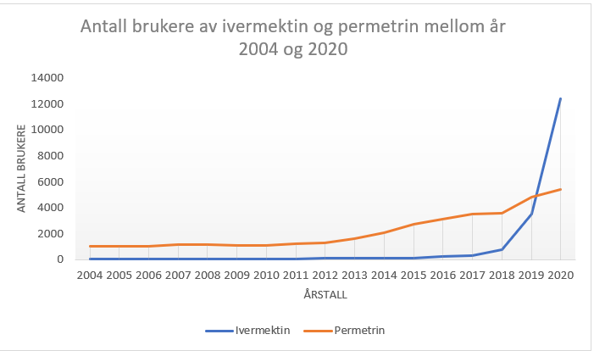
Behandlingsutfordringer ved skabbinfestasjon
Julie Flugstad University of Bergen
jfl012@uib.no
En studie for å undersøke hvilke årsaker som kan forklare hvorfor flere leger opplever en økning av pasienter med behandlingssvikt ved bruk av peremtrin 5% krem.
Sammendrag
I Norge og i flere europeiske land ser man i dag en økende grad av pasienter som kontakter primærhelsetjenesten grunnet middinfestasjon med behov for skabbehandling (1, 2).
Salget av førstelinjemedikamentet permetrin 5% krem har fra 2004 til 2020 blitt femdoblet, og forskrivning av andrelinjemedikamentet ivermektin har tredoblet seg fra 2019 til 2020. I tillegg er det en tredobling av konsultasjoner vedrørende skabbinfestasjon som problemstilling i Norge i perioden 2006 til 2018 (1).
Parallelt med dette opplever flere leger tilfeller med behandlingssvikt hos pasienter behandlet med førstelinjemedikamentet permetrin 5% krem (2, 3).
Resultater:
Søket ga 37 treff og syv artikler ble inkludert i oppgaven.
-> 0/7 studier konkluderer entydig med at skabbmidden er resistent mot permetrin (4-10)
-> 2/7studier undersøker genomiske endringer hos skabbmidd, hvor den ene studien påviser endringer i genomet til permetrineksponerte midd (4, 5).
-> 2/7 studier viser en forlenget overlevelsestid hos skabbmidd ved applikasjon av permetrin, i forhold til når medikamentet først ble tatt i bruk (6, 7).
-> 2/7 studier konkluderer med at brukerfeil er årsaken til behandlingssvikt (8, 9).
-> 1/7 studier konkluderer med at behandlingssvikt kan relateres til resistensutvikling hos skabbmidden mot permetrin (10)
Studieår, forfatter og tittel | Overlevelsestid ved applikasjon av permetrin 5%
1994, Fraser et al (11) Permethrin: a Top End viewpoint and experience | 100% mortalitet etter 60 minutter
2000, Walton et al. (6) Studies in vitro on the relative efficacy of current acaricides for Sarcoptes scabiei var. hominis | 65% mortalitet etter 3 timer 96% mortalitet etter 18 timer
2022, Yürekli (7) Is there a really resistance to scabies treatment with permethrin? In vitro killing activity of permethrin on Sarcoptes scabiei from patients with resistant scabies | ST 360 ± 33.2 min (mortalitet etter ca. 6 timer)
Figur 2:
Overlevelsestiden hos skabbmidd ved applikasjon av permetrin fra 1994 til 2022.
Figur 1:
Antall brukere av ivermectin og permetrin I perioden 2004 til 2020
Konklusjon Det finnes ikke en årsak som entydig kan forklare hvorfor flere leger opplever et økt antall tilfeller med behandlingssvikt ved bruk av permetrin 5% krem. Tilgjengelig litteratur viser til forklaringer som genomiske endringer hos skabbmidden og brukerfeil. Muligens kan problematikken knyttet til behandlingssvikt forklares gjennom en kombinasjon av brukerfeil og en endret toleranse mot permetrin.
Metode:
Litteraturstudie med gjennomgang av aktuell data i tidsperioden 2000 til 26.08.2022.
REFERENCES
Amato E, Dansie LS, Grøneng GM, Blix HS, Bentele H, Veneti L, et al. Increase of scabies infestations, Norway, 2006 to 2018. Euro Surveill. 2019;24(23):1.
2. Reichert F, Schulz M, Mertens E, Lachmann R, Aebischer A. Reemergence of Scabies Driven by Adolescents and Young Adults, Germany, 2009-2018. Emerg Infect Dis. 2021;27(6):1693-6.
3. Lilleskog ES, Hugdahl E. Hvordan bli kvitt skabb [Internett]. 2021 [updated 09.07.2021; cited 2022 03.10]. Available from: https://www.bryggenhudlegesenter.no/hudbloggen/hvordan-bli-kvitt-skabb
4. Pasay C, Walton S, Fischer K, Holt D, McCarthy J. PCR-BASED ASSAY TO SURVEY FOR KNOCKDOWN RESISTANCE TO PYRETHROID ACARICIDES IN HUMAN SCABIES MITES (SARCOPTES SCABIEI VAR HOMINIS). Am J Trop Med Hyg. 2006;74(4):649-57.
5. Pasay C, Arlian L, Morgan M, Vyszenski-Moher D, Rose A, Holt D, et al. High-resolution melt analysis for the detection of a mutation associated with permethrin resistance in a population of scabies mites. Med Vet Entomol. 2008;22(1):82-8.
6. Walton SF, Myerscough MR, Currie BJ. Studies in vitro on the relative efficacy of current acaricides for Sarcoptes scabiei var. hominis. Trans R Soc Trop Med Hyg. 2000;94(1):92-6.
7. Yürekli A. Is there a really resistance to scabies treatment with permethrin? In vitro killing activity of permethrin on Sarcoptes scabiei from patients with resistant scabies.
Dermatol Ther. 2022;35(3):e15260-n/a.
8. Nemecek R, Stockbauer A, Lexa M, Poeppl W, Mooseder G. Application errors associated with topical treatment of scabies: an observational study. J Dtsch Dermatol Ges. 2020;18(6):554-9.
9. Lee SK, Kim JH, Kim MS, Lee UH. Risk factors for scabies treatment resistance: a retrospective cohort study. J Eur Acad Dermatol Venereol. 2022;36(1):126-32.
10. Meyersburg D, Kaiser A, Bauer JW. Loss of efficacy of topical 5% permethrin for treating scabies: an Austrian single-center study. J Dermatolog Treat. 2022;33(2):774-7.
11. Fraser J. Permethrin: a Top End viewpoint and experience. Medical Journal of Australia. 1994;160(12):806-.
ACKNOWLEDGEMENTS
Takk til mine kunnskapsrike veiledere, Ingeborg M. Bachmann og Rita G. Ladstein.
.

